Slide 1
Grundutbildning för arkivredogörare
- komplettering för fristående skolor
18 oktober 2016
Linköpings stadsarkiv
Kommunarkivarie Maria Dalbark Kommunarkivarie Monica Klingberg
maria.dalbark@linkoping.se monica.klingberg@linkoping.se
Tel. 013-26 30 22 Tel. 013-20 73 84

Slide 2
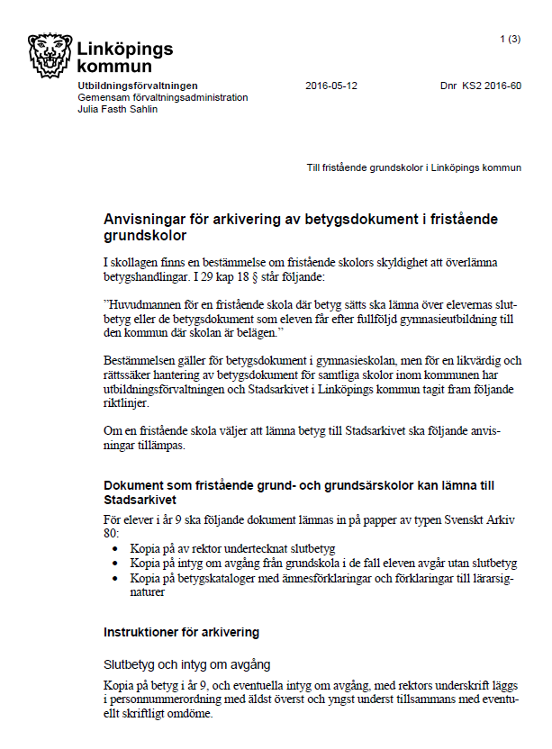
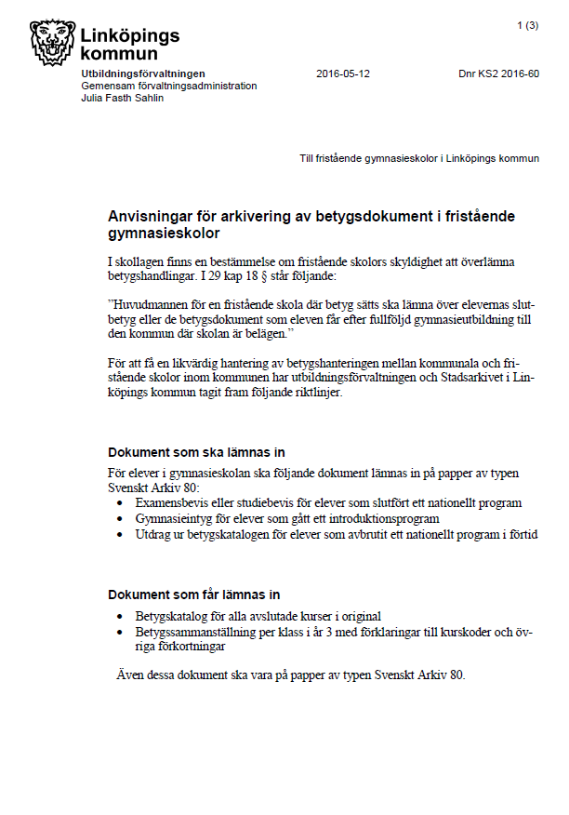
Anvisningar till fristående skolor
http://www.linkoping.se/utforarwebben/arkiv/
arkivering-fran-fristaende-skolor/

Slide 3
Lagkrav
Skollagen 29 kap 18 §
Ska-krav för gymnasieskolor
Rekommendation från Skolverket att alla friskolor ska lämna in betyg, för att alla elever ska kunna ha möjlighet att få tillgång till sina betyg om de förkommit.

Slide 4
Vad kan lämnas in från grundskolor?
Kopia på av rektor undertecknat slutbetyg
Kopia på intyg om avgång från grundskola i de fall eleven utgår utan slutbetyg
Kopia på betygskataloger med ämnesförklaringar och förklaringar till lärarsignaturer
Frivilligt

Slide 5
Vad ska lämnas in från gymnasieskolor?
Examensbevis eller studiebevis för elever som slutfört ett nationellt program
Gymnasieintyg för elever som gått ett introduktionsprogram
Utdrag ur betygskatalogen för elever som avbrutit ett nationellt program i förtid
Obligatoriskt

Slide 6
Vad får lämnas in från gymnasieskolor?
Betygskatalog för alla avslutade kurser i original
Betygssammanställning per klass i år 3 med förklaringar till kurskoder och övriga förkortningar
Frivilligt

Slide 7
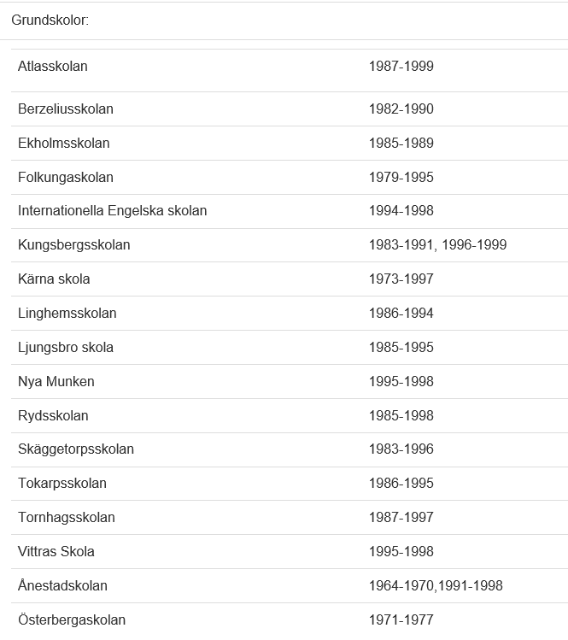
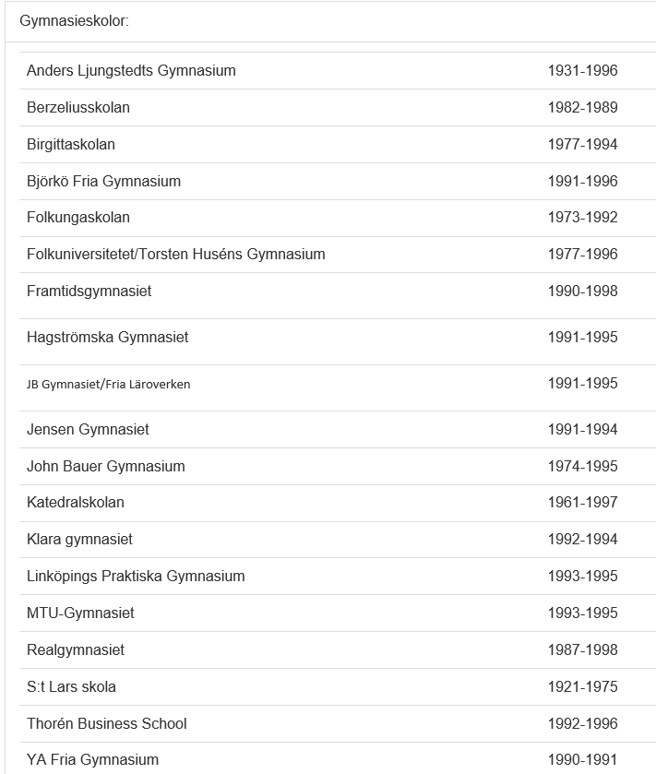
Betyg finns från följande skolor
www.linkoping.se/uppleva-och-gora/Arkiv/stadsarkiv/bestall-handlingar/bestall-betyg/

Slide 8
Arkivbeständigt papper
Alla betygsdokument ska vara utskrivna på arkivbeständigt papper.
Svenskt Arkiv 80 eller motsvarande

Slide 9
Enkelsidig utskrift
Alla arkivhandlingar ska skrivas ut enkelsidigt.

Slide 10
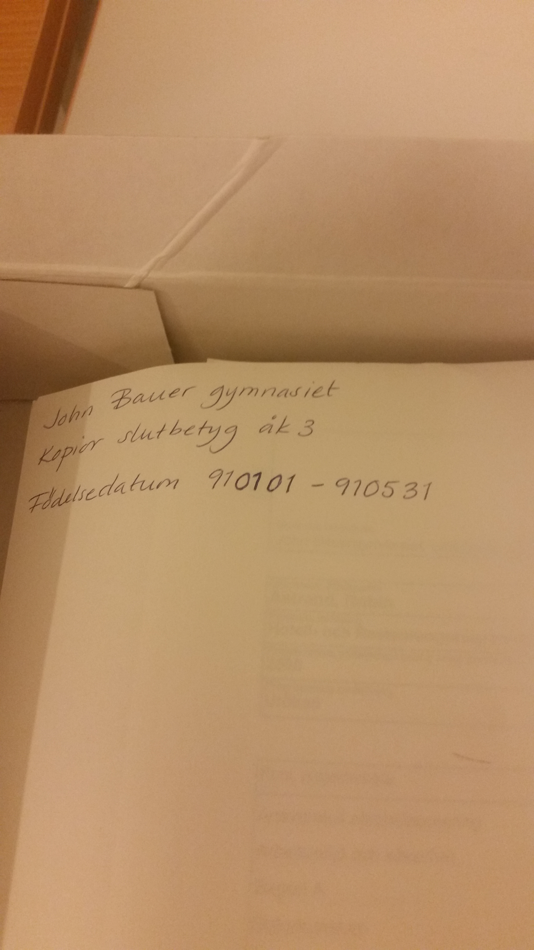
Så skriver man på aktomslaget
Skriv med bläckpenna (SvA)
på aktomslagets
övre vänstra hörn
Aktomslagets
öppning till höger

Slide 11
Exempel märkning omslag för grundskola
Märkningen ska spegla innehållet i akten.
Betygskataloger klassvis alternativt ämnesvis
Slutbetyg
Slutbetyg åk 9
Födelsedatum: 950101-951231
Nya Munken
Klass 9a
VT 2015
Notes:
Monica

Slide 12
Exempel märkning omslag för gymnasiet
Märkningen ska spegla innehållet i akten.
Slutbetyg
Betygskataloger
Slutbetyg åk 3
Födelsedatum: 950101-951231
Administration
2015
Betygssammanställning
John Bauer Gymnasium
VT 2015
Notes:
Monica

Slide 13
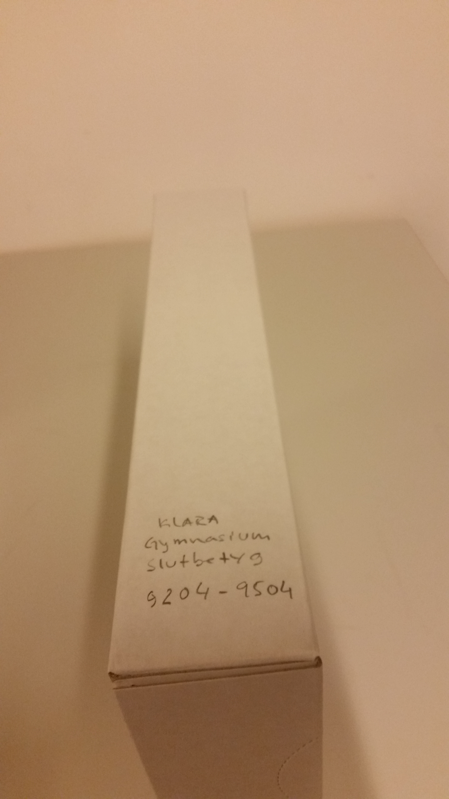
Så skriver man på arkivboxen
Tips! Skriv på innan du fäller upp boxen eller ta stöd av en annan box
Skriv med blyertspenna
på den nedre delen av arkivboxen
- Kontor/verksamhet
Ämnesområde
Årtal
Dnr
Stadsarkivet ansvarar för att förteckna och etikettera!
Plats för seriesignum ovanför strecket – skrivs dit av stadsarkivet

Slide 14
Exempel märkning arkivboxar för grundskolan
Nya Munken
Slutbetyg
Åk 9
950101-951231
Nya Munken
Betygskataloger
HT 2015
VT 2016
Notes:
Monica

Slide 15
Exempel märkning arkivboxar för gymnasieskolan
John Bauer Gymnasium
Slutbetyg
Åk 3
950101-951231
John Bauer Gymnasium
Betygskataloger
Åk 3
2015-2016
John Bauer Gymnasium
Betygssammanställning
2015-2016
Notes:
Monica

Slide 16
Elever med sekretessmarkering eller kvarskrivning
Slutbetyg, utdrag ur betygskatalogen och intyg för elever med skyddade personuppgifter, arkiveras i separat box som sekretessmärks.

Slide 17
Leveranstid
En månad för gymnasieskolorna.
Ett år för grundskolorna.

Slide 18
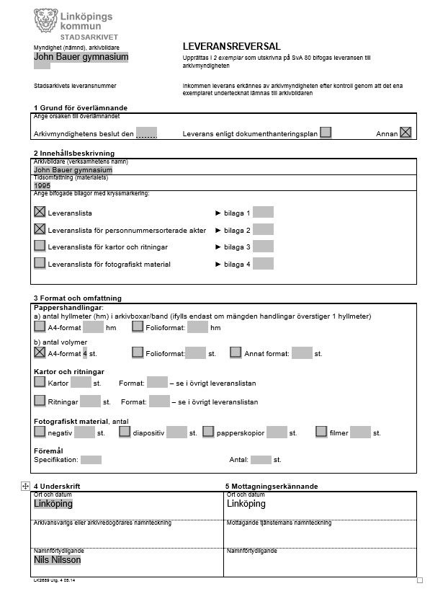
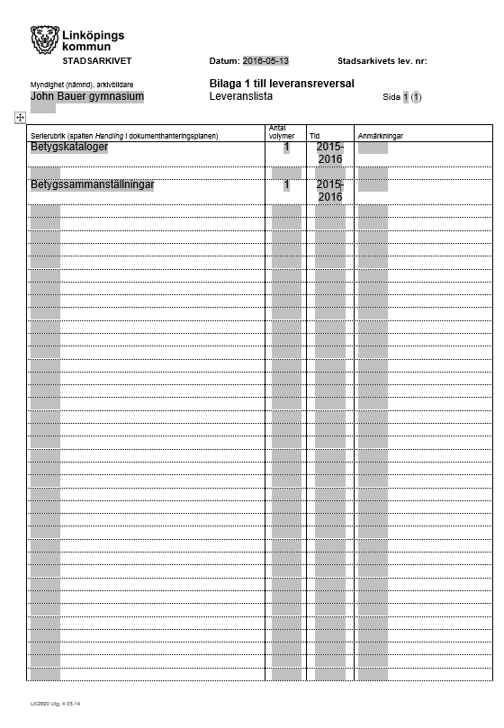
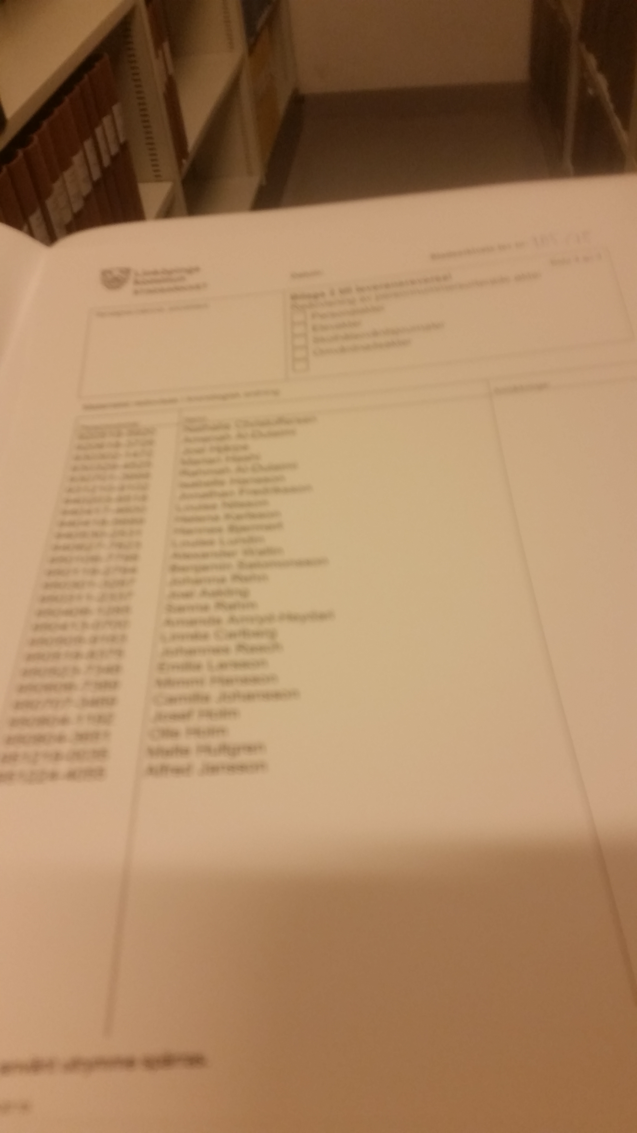
Reversal för enkel leverans

Slide 19
Klart för leverans
Boka tid med Ronny Andersson, 20 65 34
Ordna transport
Väl på plats kontrolleras leveransen
Är det inte okej
– görs en överenskommelse om
att få göra i ordning leveransen
på plats eller ta med den tillbaka!
Är allting okej
– skriver arkivredogöraren
och mottagaren från stadsarkivet
under att handlingarna överlämnas
till stadsarkivet. Ej använt utrymme
på reversalerna spärras.

